Slide 2
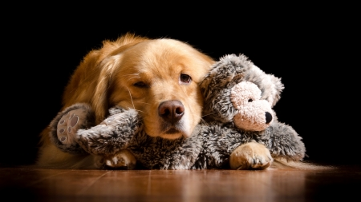
Às vezes a gente só quer um abraço

Slide 3

Me lembro de um recorte colado na minha agenda dos tempos de adolescente em que um casal se abraçava num fim de tarde.

Slide 4
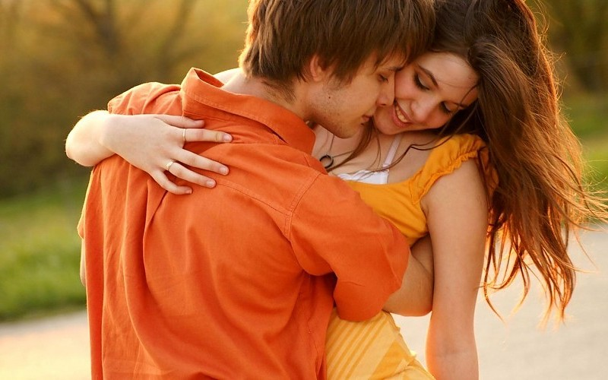
Era um abraço apertado, ela tinha os cabelos queimados de sol e os braços dele envolviam a cintura dela com força e proteção.

Slide 5

Eu abria a minha agenda naquela página e me perguntava quando seria envolvida assim.

Slide 6

Muitas vezes um abraço significa mais que um beijo. Pois um abraço fala, acolhe, protege, acalma, consola e traduz afeição.

Slide 7

Pode expressar “estamos juntos nessa”, “te quero muito bem” ou “ninguém é forte sozinho”.

Slide 8
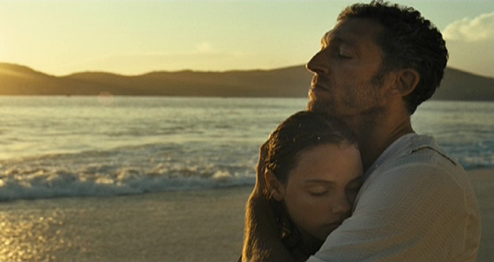
Consegue transmitir empatia, cuidado, segurança e atração. Acolhe reencontros, saudades, aflições e desejos.

Slide 9
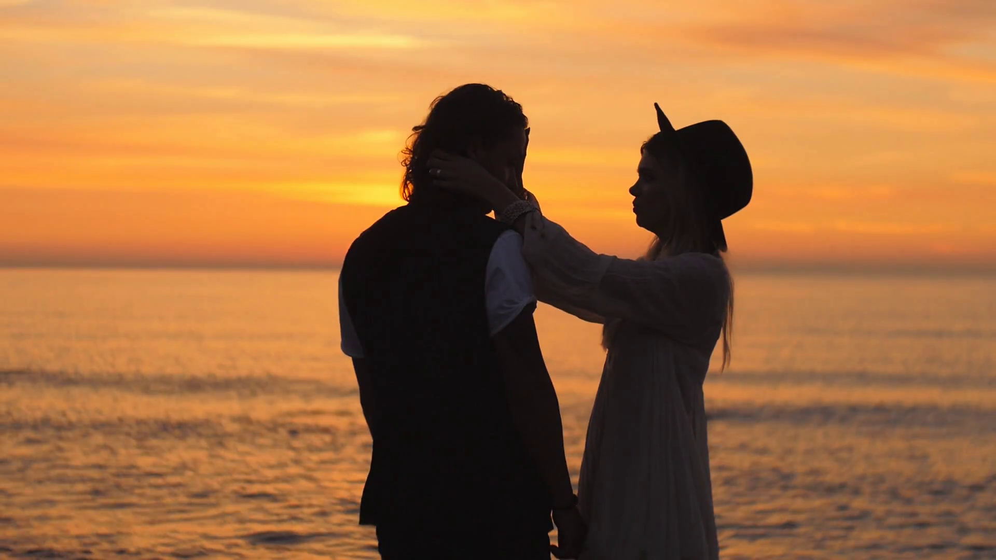
Celebra alegrias, vitórias, realizações e recomeços.
Traduz compaixão, “vamos dividir essa tristeza”, “vem cá me dá sua dor”.

Slide 10
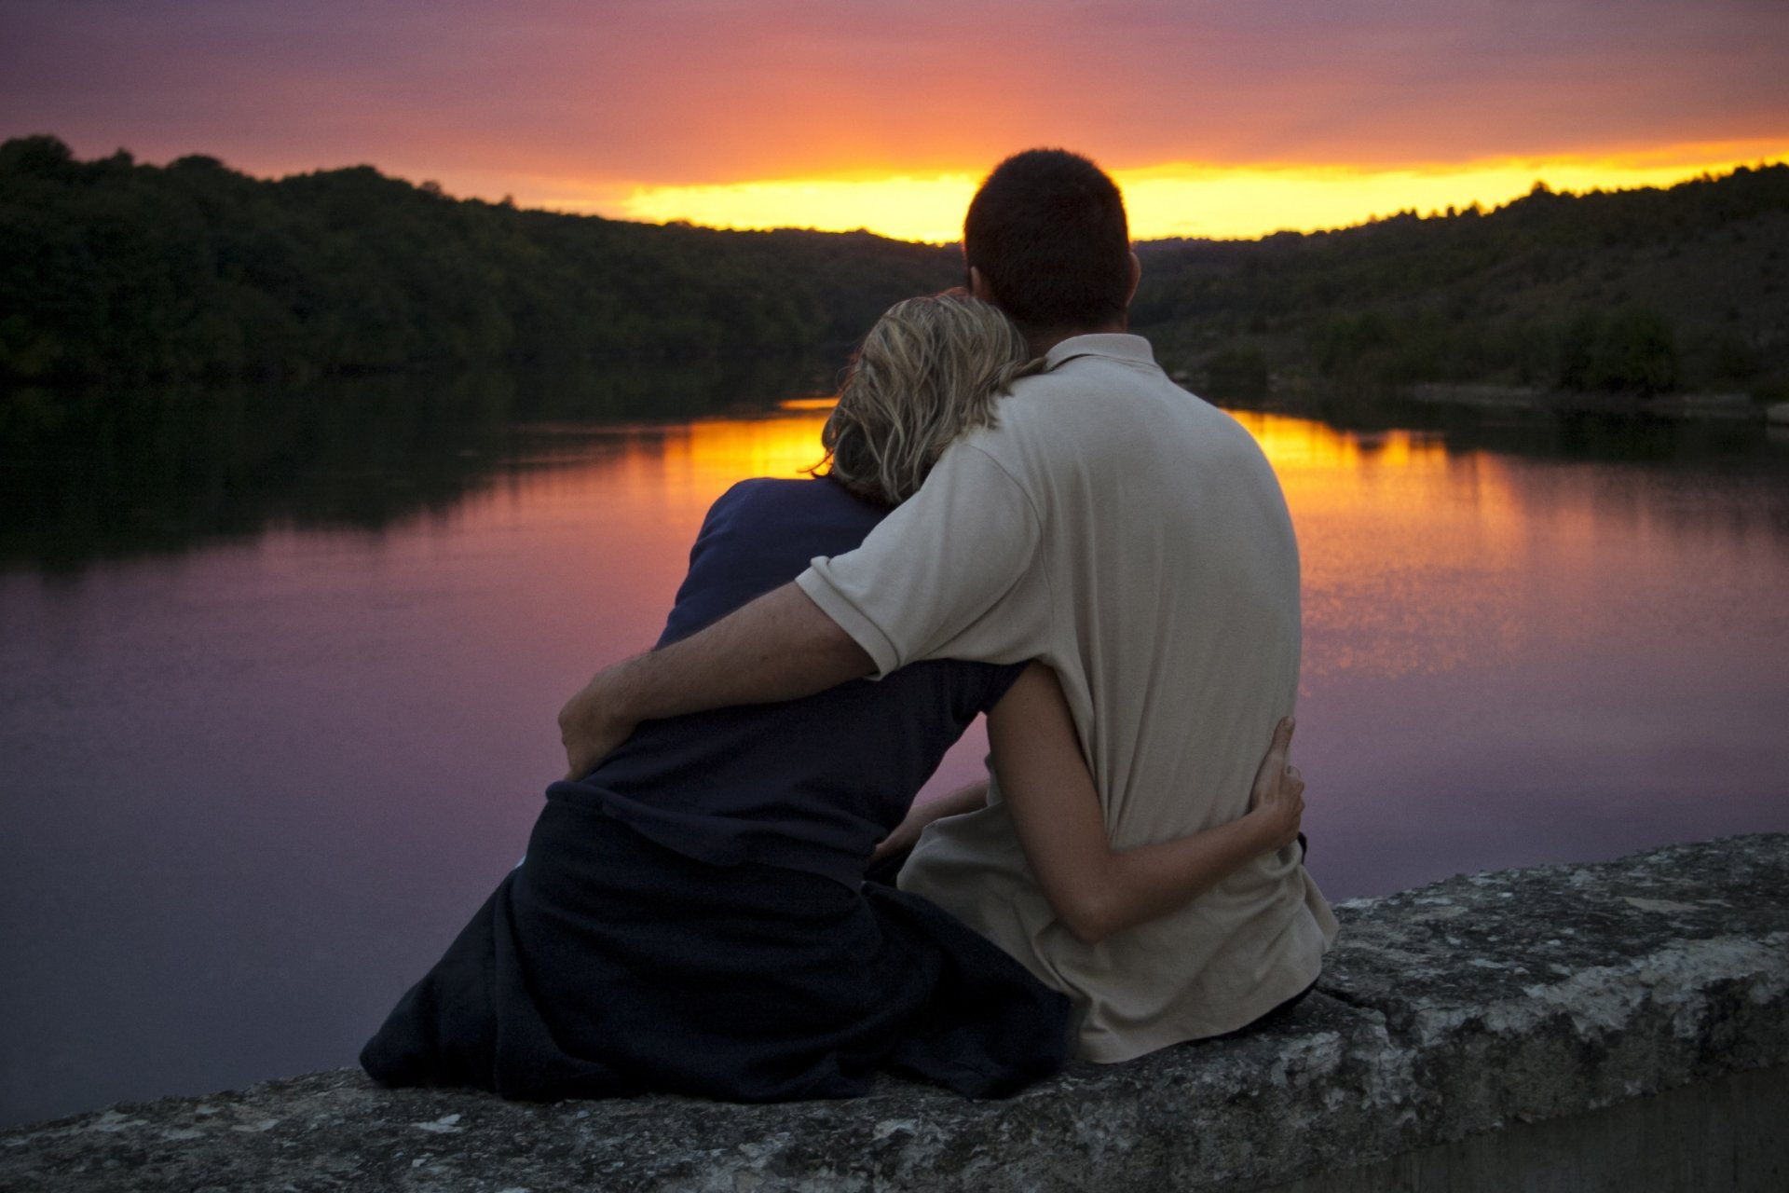
No silêncio de um abraço muita coisa é dita. Pois abraço significa reconciliação, perdão, exoneração das mágoas e aflições.

Slide 11
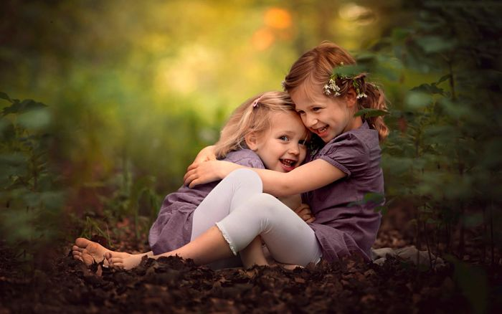
No silêncio de um abraço abafo meu pranto e extravaso minha alegria. Dissolvo minha dor e restauro meu equilíbrio.

Slide 12
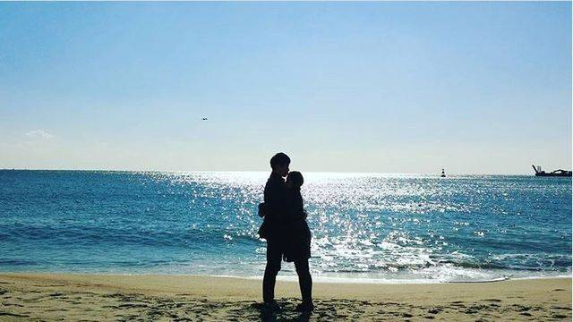
Um abraço aquece, enche de esperança, transforma pedra em coração.

Slide 13
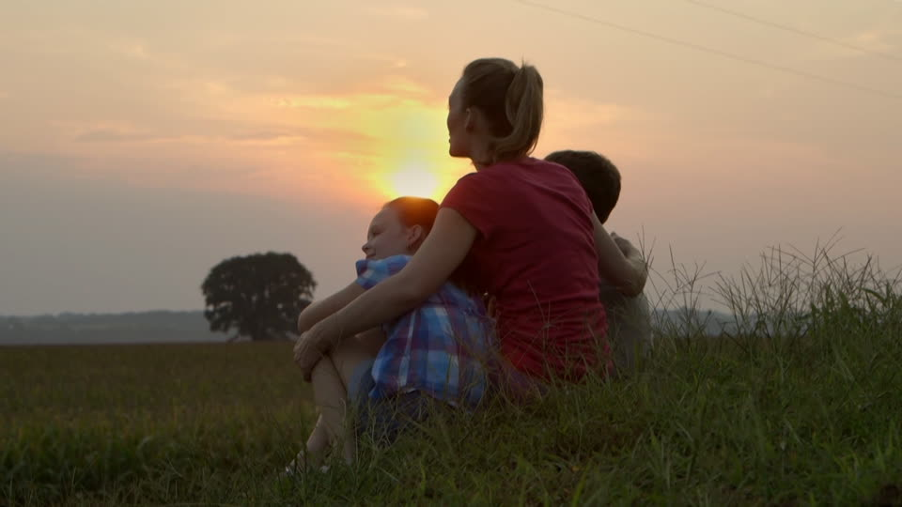
Nos momentos em que pareço mais imperfeita é justamente quando mais preciso de um abraço.

Slide 14
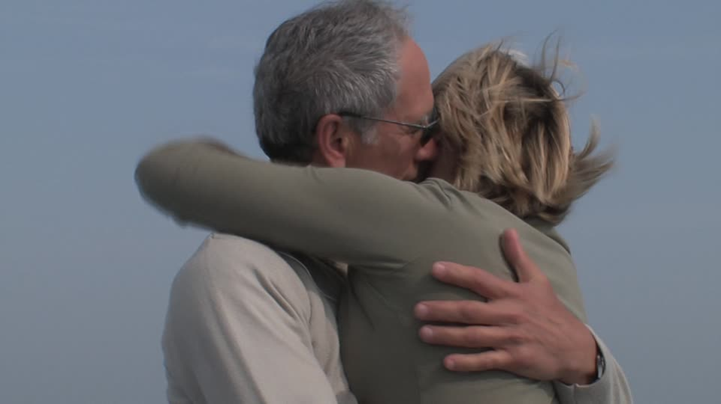
Pois abraço recompõe porcelanas lascadas e arremata fios puxados. Abraço constrói pontes invisíveis e decifra linhas tortas.

Slide 15
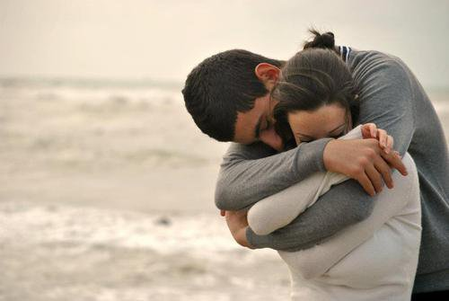
Às vezes a gente só quer um abraço que diga que vai ficar tudo bem, uma garantia de que não estamos sozinhos, um colo onde repousar a cabeça, uma atenção cuidadosa e um silêncio repleto de significado.

Slide 16
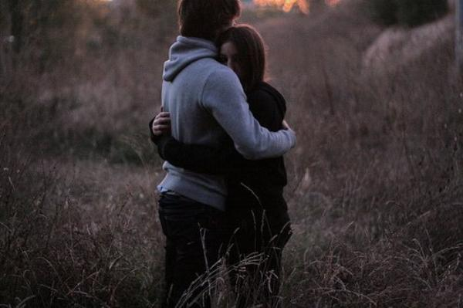
Oferecer nosso abraço a alguém é resgatá-lo do mundo enquanto acolhemos suas lutas, desistências, lembranças e confissões.

Slide 17
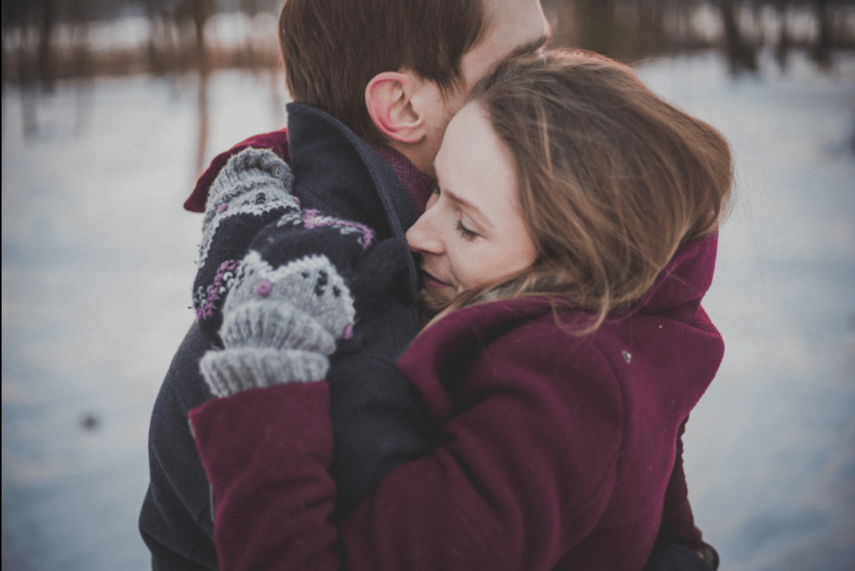
É se importar, emanar energias boas, sanar dúvidas e dissipar medos. É adoçar um encontro, medicar um pranto, colorir um desencanto.

Slide 18
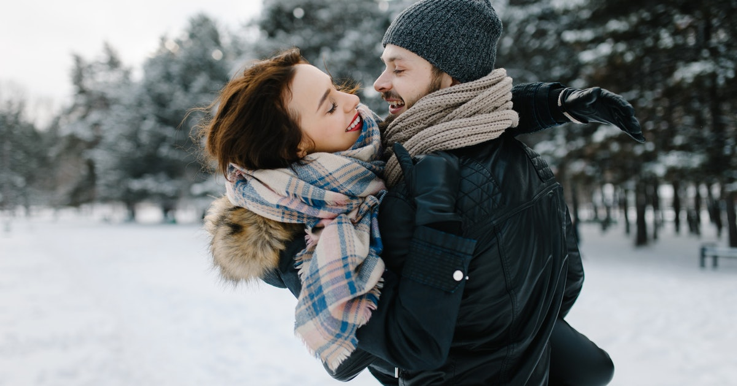
Abraço é calma, encontro de almas, artimanha perfeita para vencer qualquer dúvida ou saudade.

Slide 19
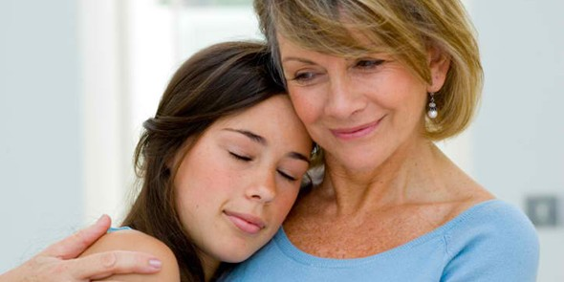
E finalmente tenho que concordar com Rubem Alves, que dizia:
“Eu te abraço para abraçar o que me falta”.

Slide 20
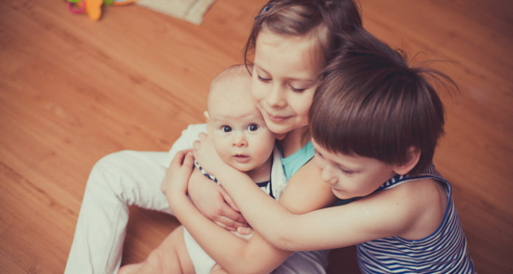
Pois abraço nos reconecta com aquilo que precisamos, com o que nos faz falta, com o que nos alivia. Abraço é melhor que conselho, que beijo, que recomendação.

Slide 21
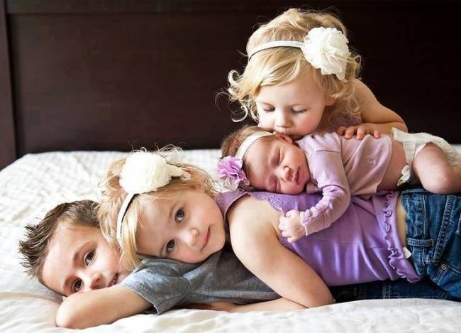
Abraço nos traz de volta, nos situa no mundo, nos dá chão. Abraço é a maior das conquistas, pois abraço dissipa o abandono e aquieta o coração…

Slide 22

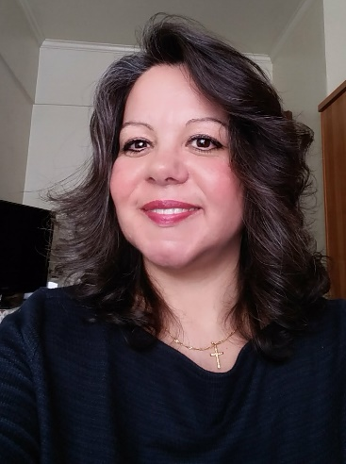
Imagens Internet
Texto: Autor Fabíola Simões
Música: Eduardo Lages-Amada Amante
Formatação: Olga Lopes
lopesolg@gmail.com
www.facebook.com/olga.lopes.16
www.youtube.com/c/olgalopes
www.sergrasan.com

